Slide 1

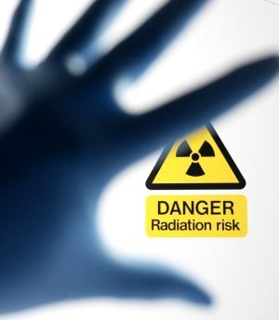
Cursillo de instrucción de seguridad sobre radiación para el personal auxiliar (subalterno)

Slide 2
Objetivos del cursillo
Reconozca el símbolo de radiación y la señales y etiquetas de precaución
Comprender las reglas de seguridad para trabajar en laboratorios de material radiactivo (RAM).
Comprender los principios básicos de radiación por iones.
Puntos importantes de contacto

Slide 3
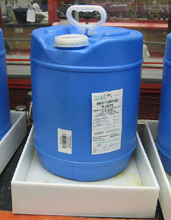
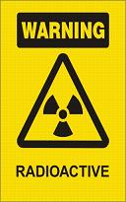
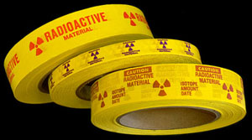
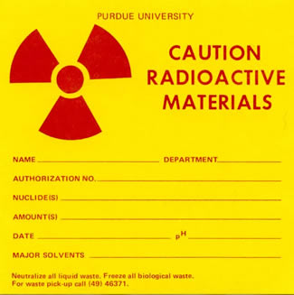
Señales y etiquetas advirtiendo del peligro de radiación
Señales y etiquetas para puertas, caperuzas de protección de gases, refrigeradores, congeladores, y demas equipo de gran tamaño utilizado para el manejo de materiales radioactivos.
contenedor de desperdicios radiactivos
Etiquetas de los residuos radioactivos adosadas a cada contenedor de residuos radiactivos.
Cinta para material radiactivo utilizada en equipo de pequeño tamaño que se usa en el laboratorio para trabajar con materiales radioactivos.

Slide 4
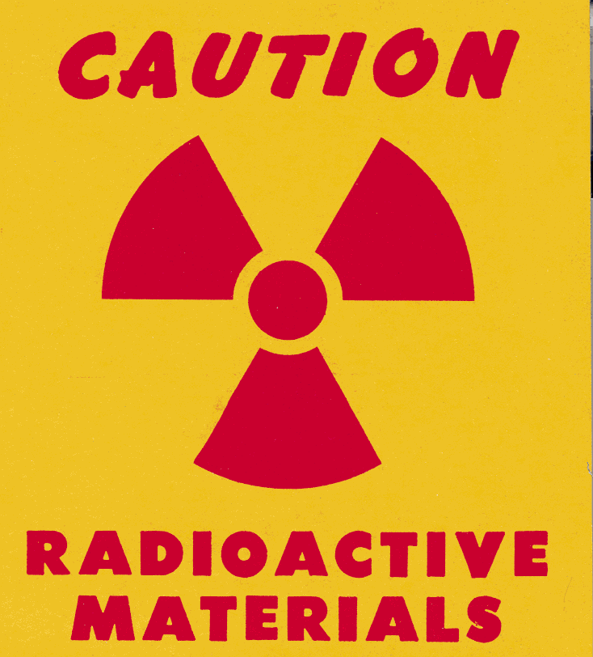
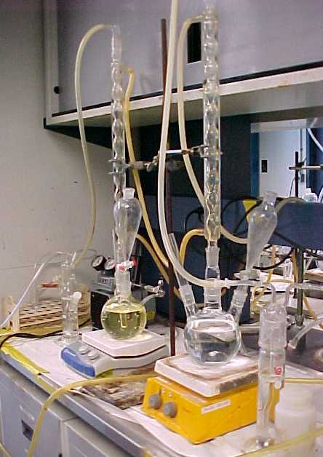
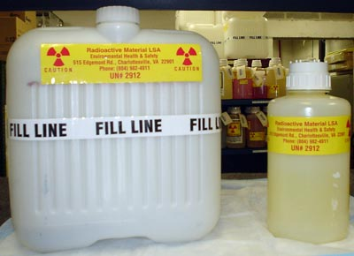
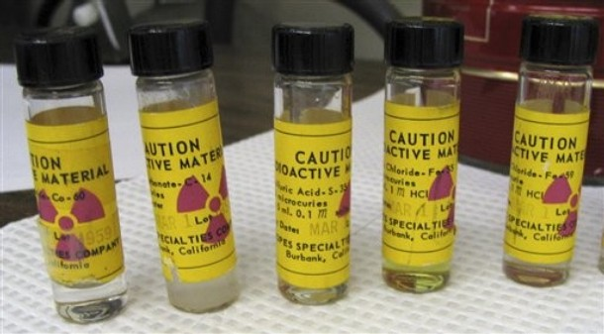
Regla principal mientras se trabaja en un laboratorio con materiales radioactivos
Evitar el contacto con cualquier objeto que lleve una señal o etiqueta con el signo de radiación

Slide 5
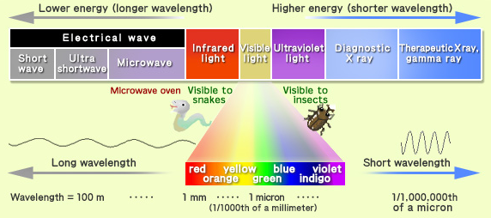
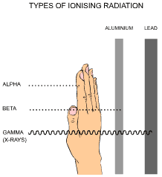
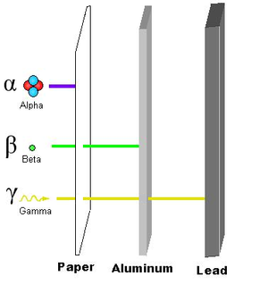
¿Qué es la radiación? Radiación es la transferencia de energía
Menor energia (mayor longitud de onda)
Mayor energia (menor longitud de onda)
Longitud de onda larga
Longitud de onda corta
Aluminio
Plomo
Tipos de radiación por iones

Slide 6
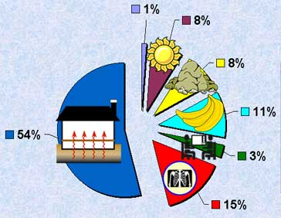
¿Dónde se encuentra radiación?
Estamos rodeados de radiación, incluso dentro de nuestro cuerpo. Se encuentra en el aire, el agua, la tierra, los materiales de construcción e incluso en algunos alimentos.
Otros Origenes
Cosmicos
Terrestres
Internos (Alimentos)
Productos de Consumo
Medicina
Gas Radon

Slide 7
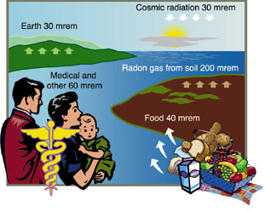
La radiación natural mas la producida en Estados Unidos se eleva a entre 250 y 400 mrems anualmente
Radación cosmica 30 mrem
Planeta Tierra 30 mrem
Gas Radon de tierra de cultivo 200 mrem
Medicina y otros 60 mrem
Alimentos 40 mrem
El material radiactivo y natural en las instalaciónes de NOAA no presentan un problema de exposición peligrosa para el personal auxiliar (subalterno).

Slide 8

Reglas básicas para trabajar en laboratorios con materiales radiactivos
Antes de empezar el trabajo, contacte al oficial de seguridad radiológica.
Lea todos las señales y anuncios antes de realizar su trabajo.
Avise de su presencia y la razon por la que esta en el laboratorio.
Contacte al oficial de seguridad radioactiva si no hay nadie en el laboratorio.
Pregunte al personal de laboratorio sobre que areas deben ser evitadas.
No toque ningun objeto que lleve una etiqueta de radiactividad hasta que haya recibido autorización del oficial de seguridad radioactiva.
Para pedir ayuda contacte al oficial de seguridad radiactiva durante las horas de trabajo.

Slide 9
Procedimientos de emergencia para accidentes derrames ilo Derrames
Tipo de emergencia | Contactar
Accidentes o derrames que causen daños que requieran atención medica urgente | 911
Accidentes o derrames sin daños o con daños que no requieran atención medica urgente sino, solamente, la unidad de primeros auxilios en el edificio. | Durante horas normales De trabajo: XXX-XXX-XXXX Fuera de las horas normales de trabajo, fines de semana y dias festivos: XXX-XXX-XXXX
Nota importante: Si el accidente ha producido contacto con material radioactivo, no abandone el lugar a menos que sea peligroso permanecer alli. Avise al Ofical de Seguridad Radioctiva y espere a que llegue el personal de ayuda (socorro).
Esto evitara que la contaminación se extienda.

Slide 10
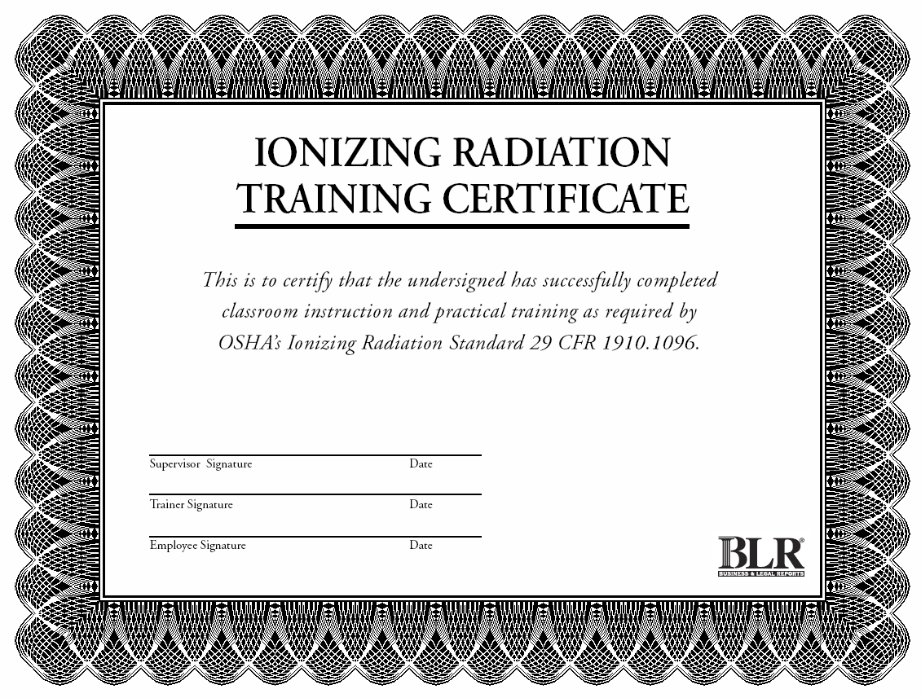
Auxiliares de seguridad radiológica certificado de formación
Puntos a recordar:
No trabaje, desmonte o mueva ningun objeto que lleve una etiqueta de peligro de radiación hasta que haya recibido autorización del oficial de seguridad radioactiva (RSO) o del personal del laboratorio.
Si no esta seguro de las precauciónes que debe tomar, pregunte al personal del laboratorio o al oficial (RSO) sobre el procedimiento adecuado.

